Slide 1
单位党风廉政建设报告
(自查)调查报告
●模板显大气 ●内容贴实际 ●排版合规范 ●动画有亮点
汇报人：xiazaii
Notes:
亮亮图文旗舰店https://liangliangtuwen.tmall.com

Slide 2
01
认真落实党风廉政建设责任制
02
加强教育，提高党员干部廉洁自律意识
03
践行群众路线，深入推进机关作风和效能建设
04
加强督查，促进工作成效
05
结合组织生活会，筑牢党支部的坚强堡垒
06
下一步的工作思路

Slide 3
前 言
2015年党风廉政建设工作在上级党委的正确领导下，在上级纪委的指导下，以十八精神为指导，以党的群众路线教育实践活动为主线，以抓教育、抓制度、抓监督为重点，狠抓党风廉政建设责任制落实，进一步加强机关作风和效能建设，提升了干部队伍素质，转变工作作风，强化服务，务求实效，进一步把反腐倡廉工作提高到一个新水平。

Slide 4
01
认真落实党风廉政建设责任制

Slide 5
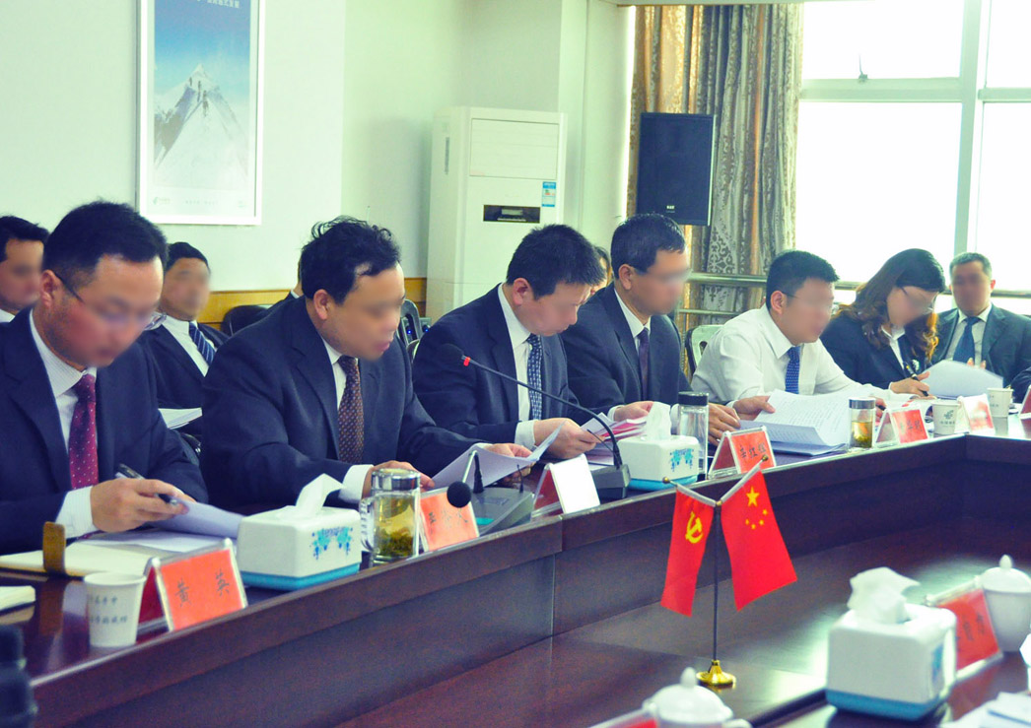
Part 1
班子率先垂范，切实落实廉政责任制度
强化公司中层干部，特别是党员干部的责任意识，会更直接更有效地推动党风廉政建设工作的开展，推动党风廉政建设责任制的落实。党风廉政建设的各项工作都渗透在具体的业务工作之中，各部门领导的党风廉政责任意识强，广大职工的满意度高，比较容易信服领导的管理和教育，可以看到党风廉政建设的效果。如果部门管理人员的责任意识不强，甚至把党风廉政建设仅仅看作是党务干部的事，那么党风廉政建设工作推进及工作成果都会大打折扣。
公司领导层在开党风廉政会议

Slide 6
Part 1
制订措施，明确任务，责任到人
制定下发《2015年党风廉政建设工作实施意见》
考核结果与年终评优评先挂钩
制定下发了《2015年党风廉政建设工作实施意见》，与局属各科室签定了2015年党风廉政建设目标责任书，做到任务明确，责任到人，形成了主要领导亲自抓，上下合力共同抓，一级抓一级，层层抓落实的工作格局，并把目标责任书的考核结果与年终评优评先挂钩，增强了局属各科室抓好党风廉政建设的责任性，进一步健全和完善了党风廉政建设工作责任机制。

Slide 7
02
加强教育，提高党员干部廉洁自律意识

Slide 8
Part 2
制定学习计划
今年以来，我局始终把加强学习，增强党员党性意识放在首位，结合党的群众路线教育实践活动学习教育环节，突出抓好了党员干部的职业道德教育和全心全意为人民服务的宗旨教育，增强公仆意识，树立起勤政廉洁，反腐倡廉的良好形象。制定了《中心组学习计划》、《党小组学习计划》，狠抓学习“三结合”。
《中心组学习计划》
《党小组学习计划》

Slide 9
Part 2
狠抓学习“三结合”
集中学习与个人自学相结合
01
由党员领导分别集中领学了“中国特色社会主义理论体系”、习总书记系列重要讲话精神等。挤出空余时间抓紧自学，促进全员学习质量。
文字学习与事迹讲座相结合
积极参与全县的讲座交流等活动，在局内部传达学习精神。局支部组织学习以“先进典型引路、争做优秀干部”为主题的学习课题。通过这样立体的学习深化了学习内容，提高了全体党员干部的学习动力，激发了学习积极性。
学习
“三结合”
02
03
定期开展廉政约谈
班子成员定期深入基层，与各科室负责人、干部职工进行面对面的约谈，倾听基层声音，掌握思想动态，加强廉政教育。在全局形成学廉、倡廉、履廉的氛围。

Slide 10
03
践行群众路线，深入推进机关作风和效能建设

Slide 11
为践行群众路线，突出“为民务实清廉”主题，我局认真执行中央八项规定、省市县委相关规定，进一步加强机关作风和效能建设，提高工作效率和服务质量。
一
完善和健全各项制度，切实加强作风建设。
二
纠建并举，狠抓行风建设。

Slide 12
Part 3
一、完善和健全各项制度，切实加强作风建设。
一是认真执行各项管理制度。
严格请假、考勤、签到等日常工作制度，规定上班期间不做与工作无关的事情;加强单位车辆管理，严格执行公务车辆管理及配备的制度。实行办公室统一派车制，提高用车效率，公务车辆定点存放、保养维修，杜绝公车私驾等违规行为;规定各项公务接待须经集体研究决定，杜绝铺张浪费，按程序上报备要客来访报告单。
二是进一步深化首问负责制、限时办结制、服务承诺制、责任追究制。
始终做到热情接待，耐心听讲，认真受理，服务周到，彻底杜绝门难进、脸难看、话难听、事难办的问题，建立作风建设长效机制。

Slide 13
三是强化教育监督管理，从源头上预防、杜绝不廉洁行为的发生。
严格控制单位公务接待、出差、用车等公用经费支出，管理使用好项目经费，健全完善财、物管理制度，强化厉行节约，全面推进廉政建设，把思想和精力用在为民服务上，践行群众路线，突出为民务实清廉主题。
四是严格财务手续，严格执行财务制度和财经纪律。
严把政策关，杜绝了工作中出现违纪审批、把关失控现象的发生。截至目前无违纪违法事件发生。

Slide 14
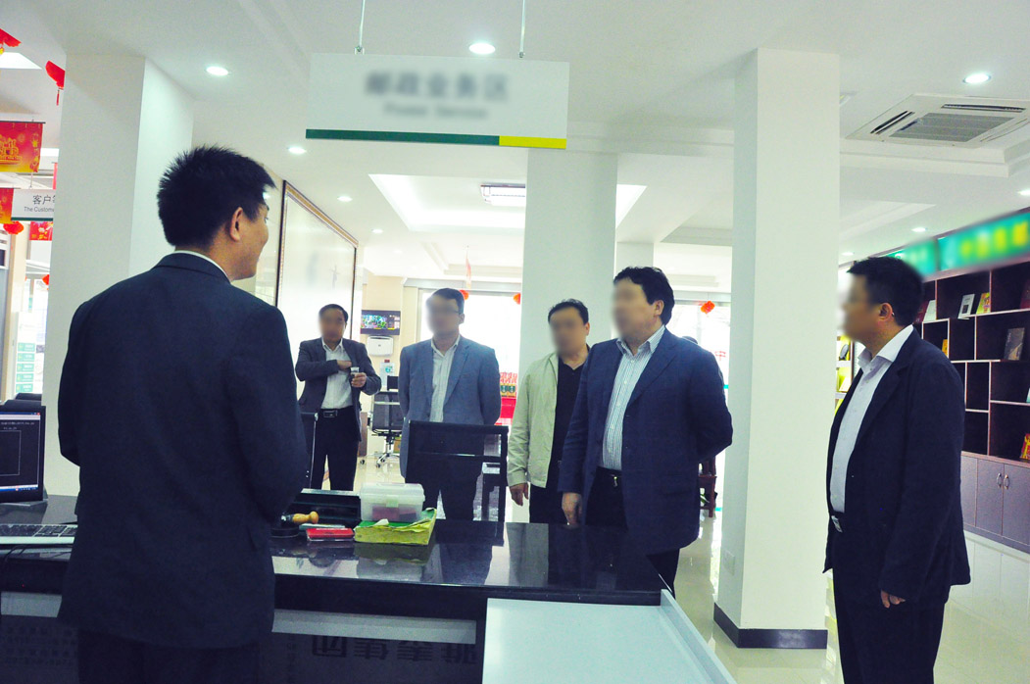
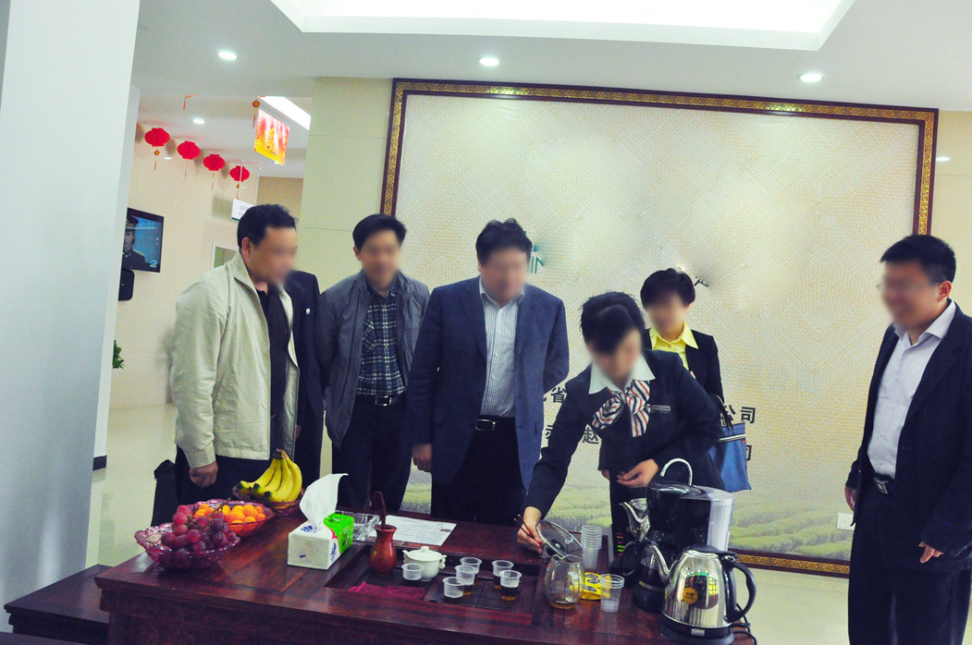
Part 3
二、纠建并举，狠抓行风建设。
在纠正行业不正之风工作中，狠抓党风廉政纠风责任制，与局属各科室负责人签订了纠风目标责任书，做到了纠风工作与业务工作同安排、同检查、同落实;扎实做好“工程建设领域专项治理工作”，树立建设系统良好形象;积极听取群众对城市规划管理方面的意见建议，进一步加强了政风行风建设工作;深入开展了规范服务专项治理、整治“形象工程”和“政绩工程”、侵害群众利益行为等专项行动的自查自纠，进一步规范了工作行为，转变工作作风，提高了办事效率。

Slide 15
04
加强督查，促进工作成效

Slide 16
01
加强局领导班子的监督
制定了《2013—2017年惩治和预防腐败体系实施方案》，并进行责任分解，开展经常性的督查和检查，促进建设工作成效。
02
加强对效能工作的监督检查
加强督查
03
加强执法监督，严格依法行政
04
深入推进党务公开，确保权力阳光运行

Slide 17
Part 4
一、加强局领导班子的监督
严格执行《廉政准则》及领导干部个人有关事项报告的规定，认真开展自查自纠；坚持定期召开班子会议，全局重大活动、重大事件、重点项目实施、干部任免及调配等集体决策，都做到充分听取班子成员的意见和建议；加强对一把手权力的制约和监督。纪检部门对全过程进行监督。

Slide 18
Part 4
二、加强对效能工作的监督检查
一是加强作风纪律督查。按照“在岗、在位、在状态”的要求，由局办公室不定期对各科室人员的在岗情况、业务办理情况、日常的规范执法、及廉洁自律等情况进行检查，及时纠正了各种不良行为，对违反工作纪律的5名工作人员给予告诫处分，提高工作效能。
把效能考核同党风廉政责任制考核及干部年终考核紧密结合，将效能建设工作的落实情况作为个人工作绩效和评先选优的重要依据。
二是加强重点工作的监督。严格执行督查通报制，全面了解工程进展情况和存在的问题，总结好的经验和做法，督促整改存在的问题，确保项目顺利推进。

Slide 19
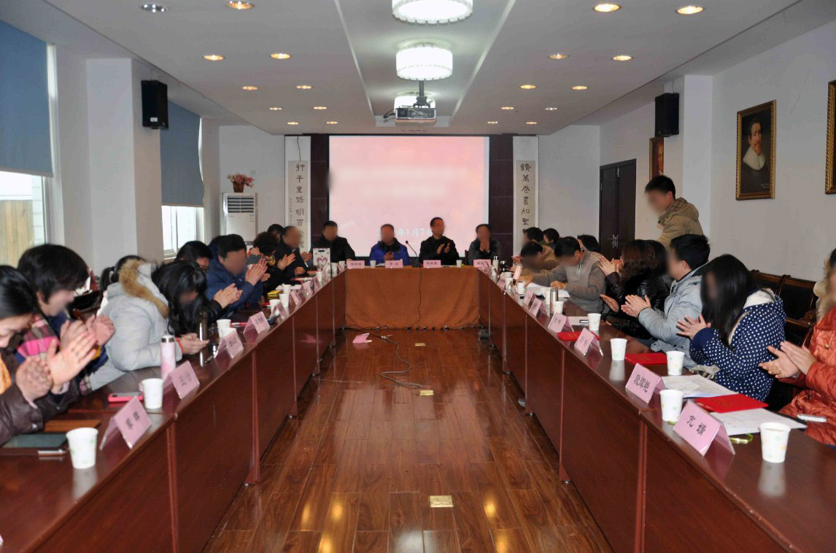
Part 4
三、加强执法监督，严格依法行政
严格执行《廉政准则》及领导干部个人有关事项报告的规定，认真开展自查自纠；坚持定期召开班子会议，全局重大活动、重大事件、重点项目实施、干部任免及调配等集体决策，都做到充分听取班子成员的意见和建议；加强对一把手权力的制约和监督。纪检部门对全过程进行监督。

Slide 20
Part 4
四、深入推进党务公开，确保权力阳光运行
01
02
03
今年我局主动围绕群众最关心、最需要了解的事项及其办理过程予以公开，在“一书两证”办理、干部提拔任用等方面的内容予以全面公开。
重点在领导班子及成员落实党风廉政建设责任制、述职述廉，领导干部重大事项报告等廉洁自律情况责任落实，党员群众反映问题的处理、反馈情况，重大建设项目资金使用等方面加强了党务公开。
同时纪检组加强对“三公经费公开”、会员卡清退工作的监督检查，确保各项工作取得实效。

Slide 21
05
结合组织生活会，筑牢党支部的坚强堡垒

Slide 22
民主生活会
榜样示范带头作用
党风廉政建设和反腐败工作，是党和国家的重要工作，也是党的建设新的伟大工程的重要组成部分。我支部认真按照相关规定和要求，认真组织开展了“党的群众路线”主题组织生活会，有效地激发了党员的先锋模范作用，为筑牢党支部的坚强战斗堡垒添砖加瓦。

Slide 23
Part 5
一、组织专题组织生活会，认真的对照检查
01
一是组织制定了《党支部召开党员干部专题组织生活会活动实施方案》，并将该方案发给公司的各个党小组。
组织专题生活会
为了切实找准党员干部在思想、工作和作风等方面存在的不适应、不符合科学发展观要求的主要问题，支部于月日召开了专题组织生活会，进行认真的对照检查，公司党员干部一起参加会议，公司领导班子带头进行了对照检查。为了召开好此次主题组织生活会，支部认真做好了会前准备工作：
二是组织制定了《“学习实践科学发展观”主题生活会调查问卷》，采取随机抽样的形式，向公司员工广泛征求意见，对公司管理和支部建设提出意见和建议。
02
三是广泛开展了谈心活动，在各支部党员之间，党员和群众之间，党员领导干部和普通党员之间展开谈心，沟通思想，共同查找突出问题和差距。
03

Slide 24
Part 5
党风廉政工作取得了实效
在2015年支部坚持从严治标，着力治本的方针，深入开展了党风党纪教育。进一步组织干部职工学习党的四代领导人关于党风廉政建设的重要论述，及时传达学习中纪委关于反腐败的最新指示和精神，增强干部明辨是非的能力，帮助干部筑牢思想防线，防范于未然；支部对党风廉政建设各项工作的认真落实，取得了实效，支部的党员干部均严格遵守党风廉政建设的各项制度。通过自查，2015年支部的党风廉政建设责任制得到了全面落实，广大党员干部严格要求，认真履行责任制要求，未发生违规违纪现象，使整个公司的各项工作保持了良好的发展势头。
取得实效

Slide 25
06
下一步的工作思路

Slide 26
认真做好党风廉政宣传教育工作。严格三会一课制度，对支部的全体党员干部继续加强思想教育。以每年党风廉政建设宣传教育月活动为载体，突出抓好反腐倡廉主题教育活动，重点加强党员干部的反腐倡廉教育。
第一
工作思路
进一步建立健全反腐倡廉的制度体系，形成有效预防腐败的制度保障机制。紧密公司生产和发展的实际，以权力的规范使用和制约为重点，逐步形成比较完善的配套的制度体系，构建起惩治和预防腐败的长效工作机制。
第二

Slide 27
进一步加强监督。以加强党内监督为着力点，认真落实党内监督的各项制度和措施，加大对公司领导班子和领导干部执行各项制度、规范行政情况进行监督，同时充分发挥群众监督、民主监督、舆论监督的作用。
第三
深入持久地贯彻落实党风廉政建设责任制。按照责任制的有关要求，提高认识，增强责任感，逐级明确领导责任，层层分解落实到人。
第四

Slide 28
党支部2015年的党支部风廉政建设工作，已严格按照厂党委、厂纪检监察室的总体部署，严格按照《党风廉政责任制》的各项要求，认真执行党风廉政建设责任制的一系列制度规定，有力地推动了反腐倡廉各项工作任务的落实，有效地促进了公司党员干部廉洁勤政建设。在今后的工作中，我们将一如既往地严格按照上级的要求，以十八大精神为指导，与时俱进，开拓创新，强化职责，坚定不移地把党风廉政建设责任制各项规定摆到重要议事日程上来，采取有力措施切实抓紧、抓好、抓出成效，不断带动和促进整个公司各项工作的全面进步。
综上所述

Slide 29
谢谢大家
Notes:
亮亮图文旗舰店https://liangliangtuwen.tmall.com

